Slide 1
YOLO小组组会汇报
汇报人：王宏恩
2026.07.12

Slide 2
汇报内容：
内容1：学习并绘制Visio图
内容2：提交论文
内容3：实验进展
内容4：写方法论
内容5：未来规划

Slide 3
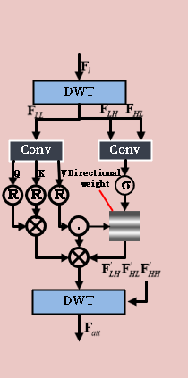
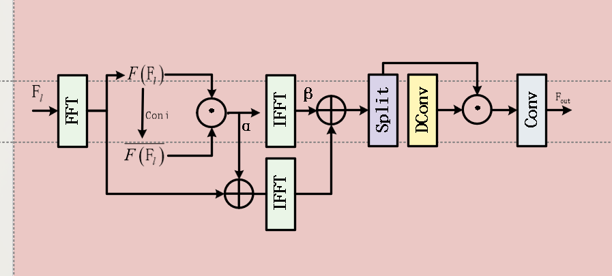
3
01 学习并绘制Visio图
YOLO小组组会汇报

Slide 4
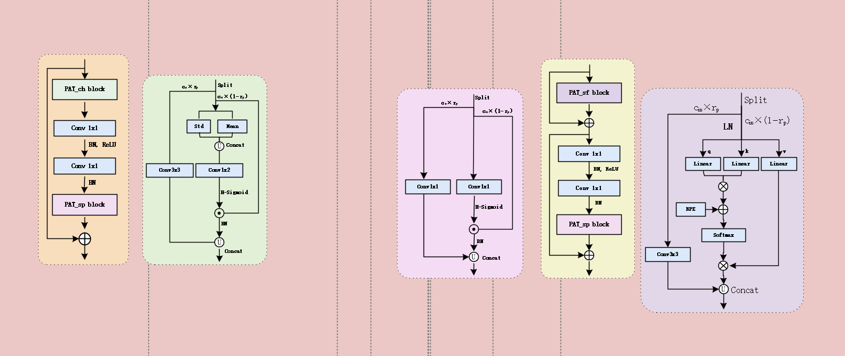
4
01 学习并绘制Visio图
YOLO小组组会汇报

Slide 5
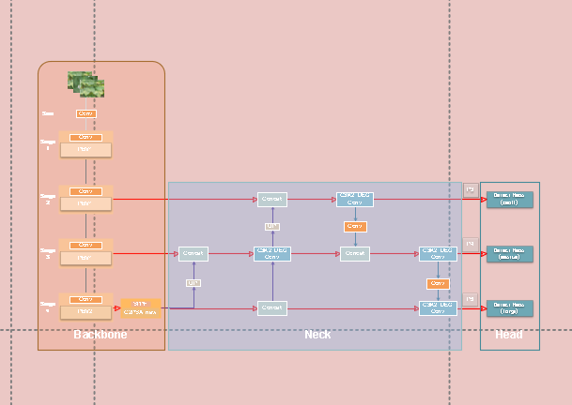
5
01 学习并绘制Visio图
YOLO小组组会汇报

Slide 6
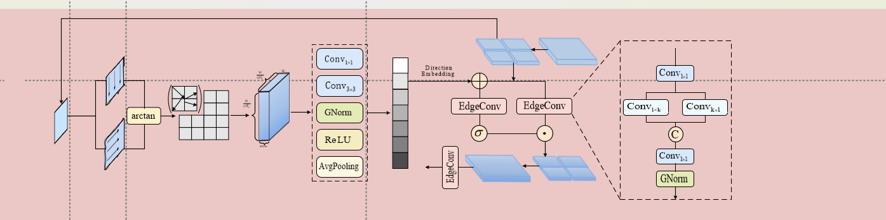
6
01 学习并绘制Visio图
YOLO小组组会汇报

Slide 7
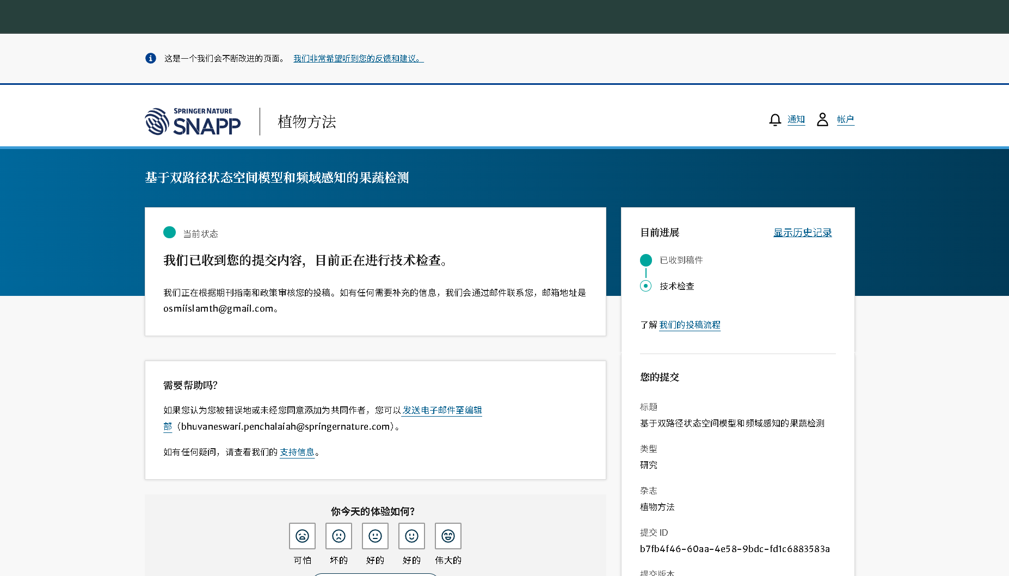
7
02 提交论文
YOLO小组组会汇报

Slide 8
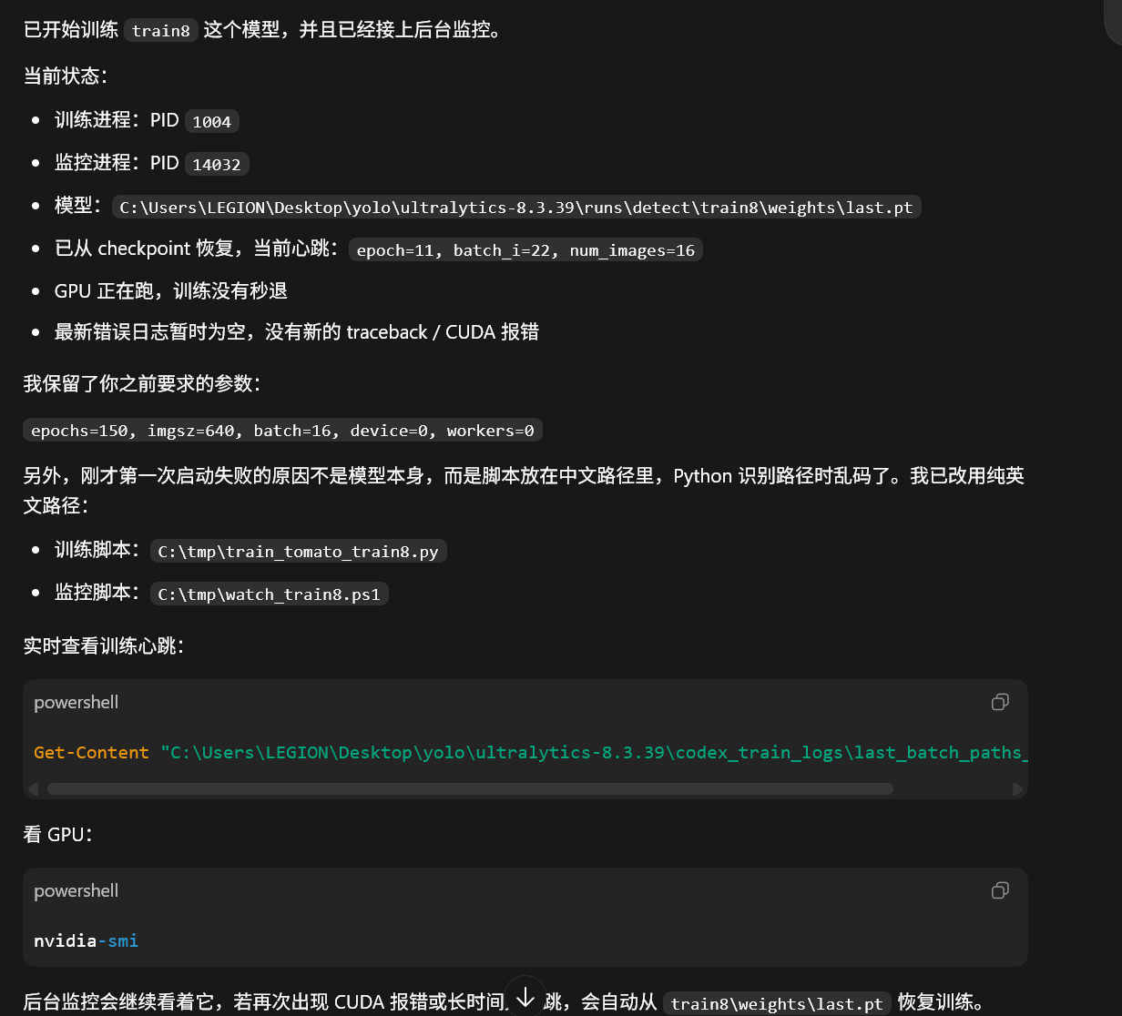
8
03 实验进展
发现对于yolo的s规模的模型，大部分在跑tomato数据集的时候会报一样的错误，总是停，所以就用ai写了个脚本，让训练脚本开机自启动，自动检测异常，一旦报错就或异常就停止训练，自动重新启动并跳过该报错的批次
YOLO小组组会汇报

Slide 9
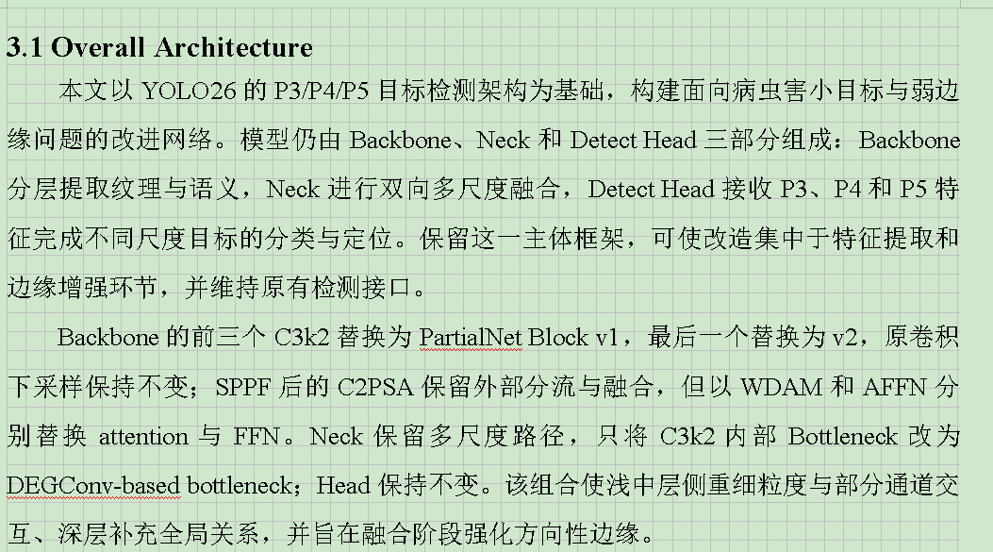
9
04 写方法论
YOLO小组组会汇报

Slide 10
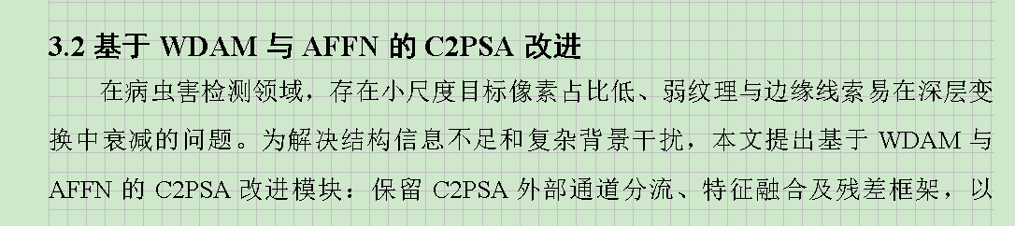
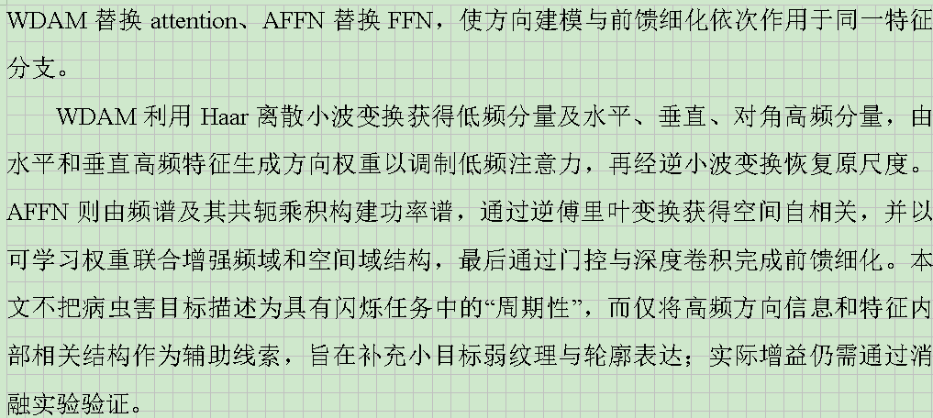
10
04 写方法论
YOLO小组组会汇报

Slide 11
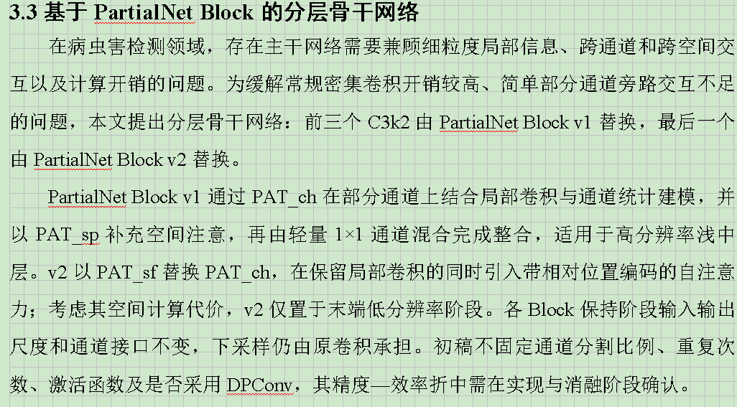
11
04 写方法论
YOLO小组组会汇报

Slide 12
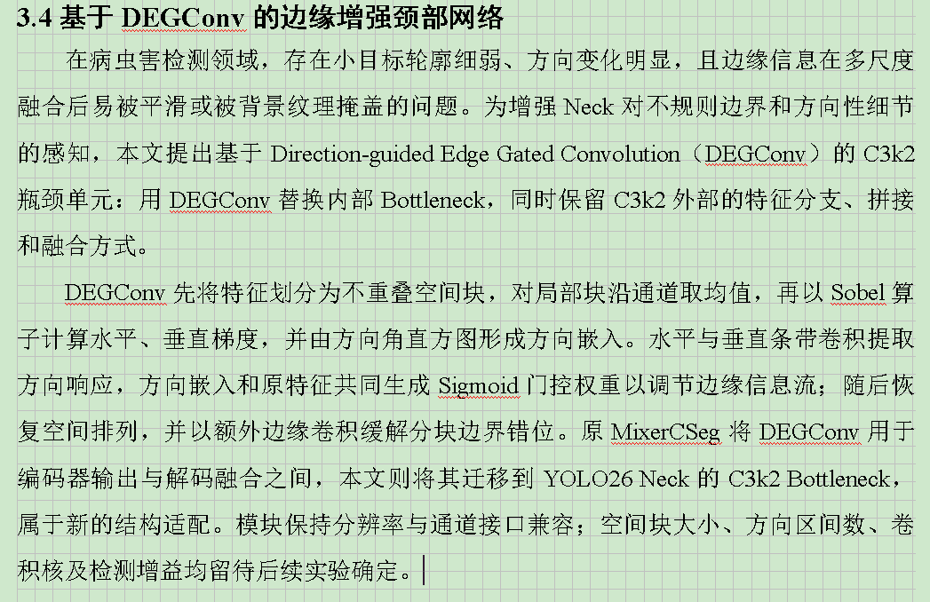
12
04 写方法论
YOLO小组组会汇报

Slide 13
13
05 未来规划
1、Visio图方面还有需要改进之处，首先对于立体图的绘制明显薄弱，第二，对于整体的架构图优化之处有很多，例如排布，颜色，以及对如改进后的C2PSA、C3K2改进后的内部结构图没有画出
2、对于论文的提交整个流程还需要学习，随时关注审稿人的回复，如果有空需要系统性至少过一遍LaTex，学习一下TeXstudio的使用
3、虽然写出了脚本，但是对于他的报错机制以及问题没有很明白，接下来，需要研究一下
4、对于方法论感觉自己还是读得不透，所以只能写的很浅显，接下来还是要精读论文，一有空就精读
YOLO小组组会汇报

Slide 14
Q & A
Thanks!
感谢各位老师和同学批评指正
YOLO小组组会汇报

